Slide 1

舞萌DX查分器
--演示文稿
小组：勇敢向前冲

Slide 2


本软件主体为由Vue.js实现的web类型功能性软件，主要功能为，为《舞萌DX》游戏玩家的分数查询提供便捷的分数筛选还有成绩数据图生成。
前端主要由Vue.js渐进式Javascript框架构成，后端使用的是Mysql数据库进行数据存储，并且在后端的服务器数据交互使用的thinkPHP框架作为后端的API接口实现。
Vue.js
ThinkPHP

Slide 3

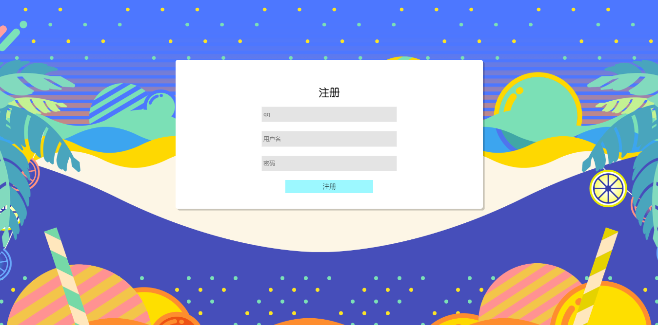
默认页面 （登录 注册系统）
登录系统为通过收集玩家输入的数据，到后端与数据库内的数据进行比较，然后选择性的给用户发放token，实现登录。
当用户再次进入网页的时候，因为cookie内存在token，所以可以在token没有失效前一直可以保持自动登录。
注册系统为通过收集玩家输入的数据，提交到后端然后存储到数据库当做用户的账号密码数据，自动给用户生成token进行自动登录。

Slide 4

首页
网页上会自动显示出玩家的ID、rating、总PC数、最后游玩时间、总觉醒数的信息。
玩家在进入网页的时候，网页会自动向服务器发送POST请求，然后在服务器收到请求的时候，首先会验证玩家的登录信息也就是token，当验证成功后，服务器会从数据库获取玩家绑定的QQ号，然后通过QQ号获取玩家的游玩数据，之后给用户返回一个JSON格式的数据，这个数据内就是玩家的基本数据。

Slide 5


首页-(用户资料&使用指南)
通过与后端数据库交互实现修改密码和QQ的操作

Slide 6
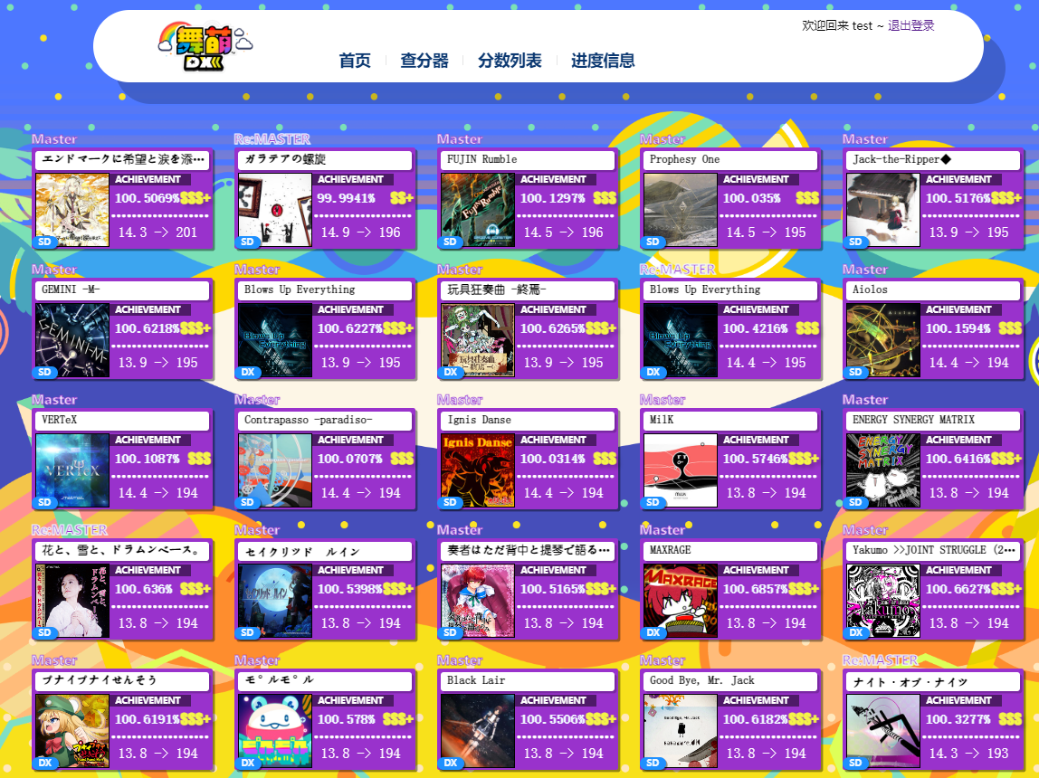
查分器
用户进入此页面的时候，网页会自动向服务器发送POST请求，然后在服务器收到请求的时候，首先会验证玩家的登录信息也就是token，当验证成功后，服务器将会检索该账号下的游玩数据，并且排序之后返回前40条信息到前端，在前端自动通过数据生成数据图。

Slide 7
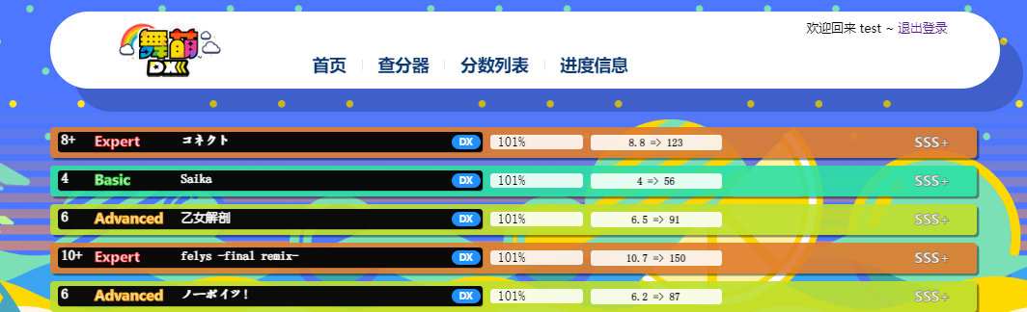

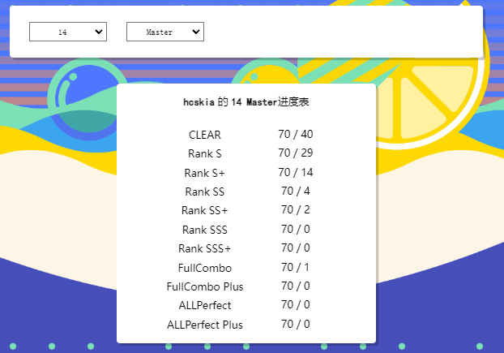
分数列表&进度信息
用户进入此页面的时候，网页会自动向服务器发送POST请求，然后在服务器收到请求的时候，首先会验证玩家的登录信息也就是token，当验证成功后，服务器将会检索该账号下的游玩数据，并且排序之后返回所有成绩数据信息到前端，在前端自动通过数据生成数据图。

Slide 8
演示完毕，谢谢观看

